Slide 1
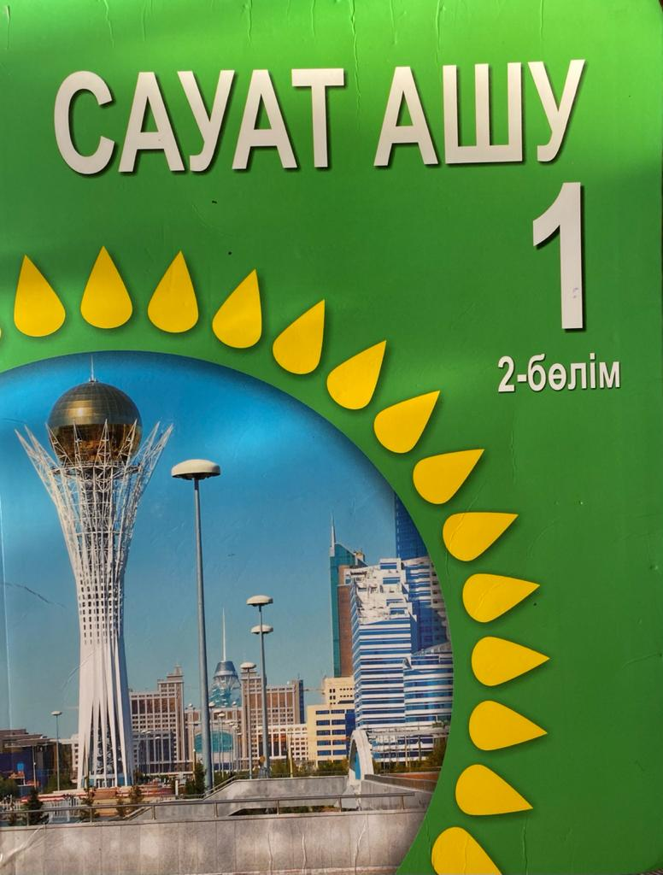
САУАТ АШУ
4-тоқсан
26-сабақ. Әңгіме оқимын
Сабақтың тақырыбы: Сөз
Сабақтың мақсаты: тыңдау барысында тілдік бірліктерді (сөйлеу, сөз, сөйлем, мәтін) ажырату, тыңдалған мәтіннің мазмұнын түсіну

Slide 2
Сабақтың тақырыбы: Сөз
Бүгінгі сабақта: Берілген сөздердің мағынасына жуық сөздерді табамыз, сөздерді басқа сөздермен алмастырамыз.

Slide 3

Біз ақылды баламыз,
Айтқан тілді аламыз
Сауат ашу ілімін,
Түсініп біз аламыз.

Slide 4
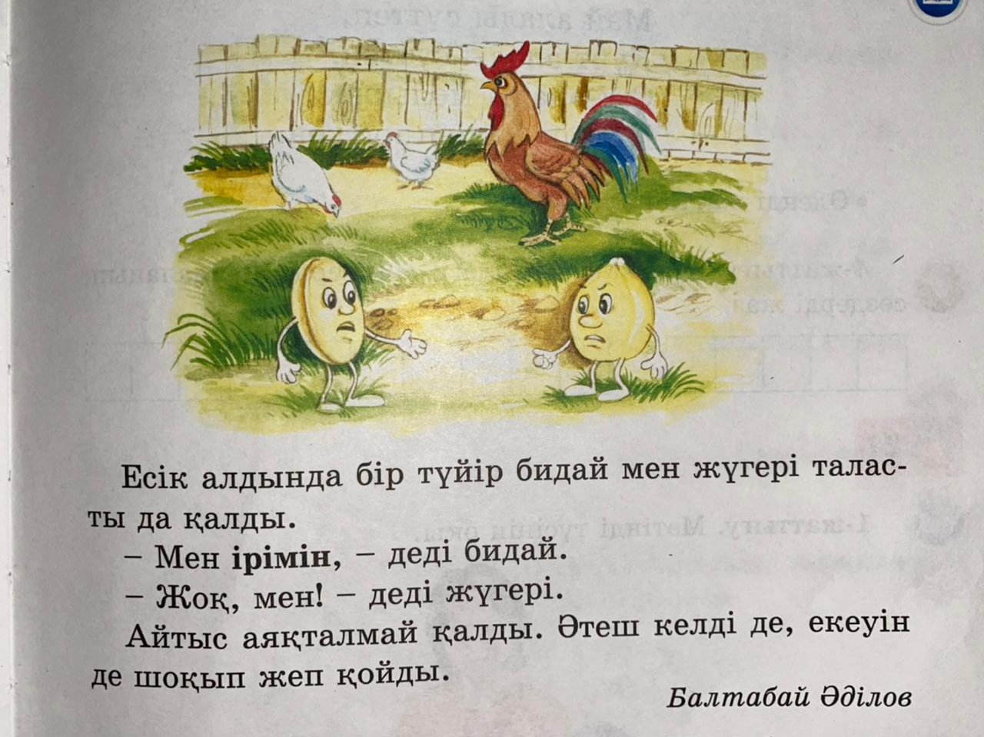
Дескриптор
Мәтін бойынша сұрақтарға жауап береді
1-жаттығу. Мысалды түсініп оқы.

Slide 5
Мәтіндегі қарамен жазылған сөзді басқа қандай сөзбен алмастырып айтуға болады?
Ірімін - үлкенмін

Slide 6

2-жаттығу. Көп нүктенің орнына сол сөзге мағынасы жуық сөзді
тауып жаз.
Дескриптор
Мағынасы жуық сөздерді таба алады
зілдей -
ауыр
сәлемдесу -
амандасу
суық -
салқын
әдемі -
күшті

Slide 7

3-жаттығу. Өлеңді көшіріп жаз және жаттап ал.
Дескриптор
Өлеңді жатқа жаза алады
Сүт
Май алады сүттен,
Құрт алады сүттен.
Сүт алады молырақ,
Малын баптап күткен.

Slide 8
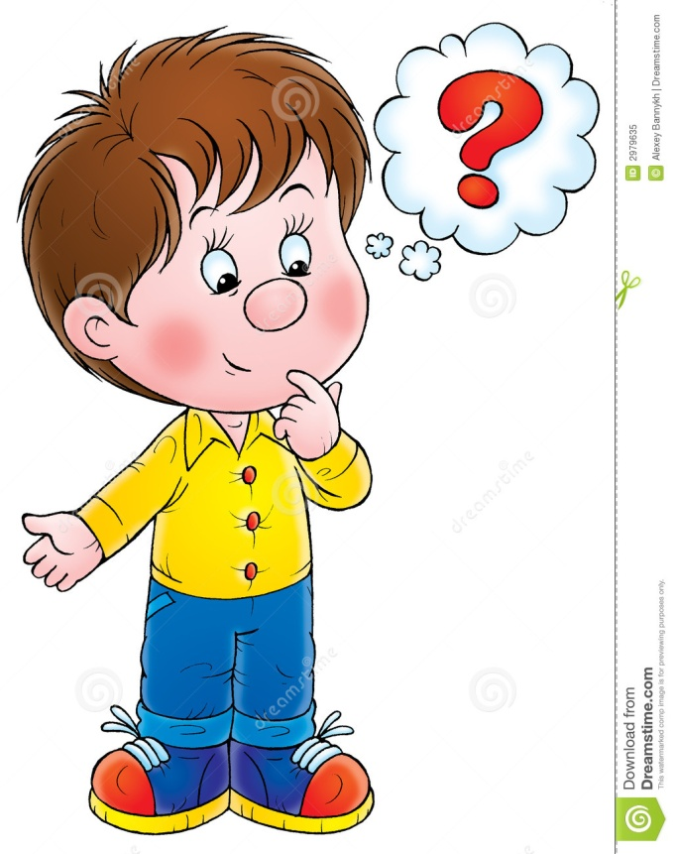
4-жаттығу. Қаймақ сөзіндегі әріптерді пайдаланып, сөздерді жаз.
а й м а қ
м а й
а й
қ а й
Дескриптор
Әріптерді пайдаланып, сөздер құрай алады

Slide 9
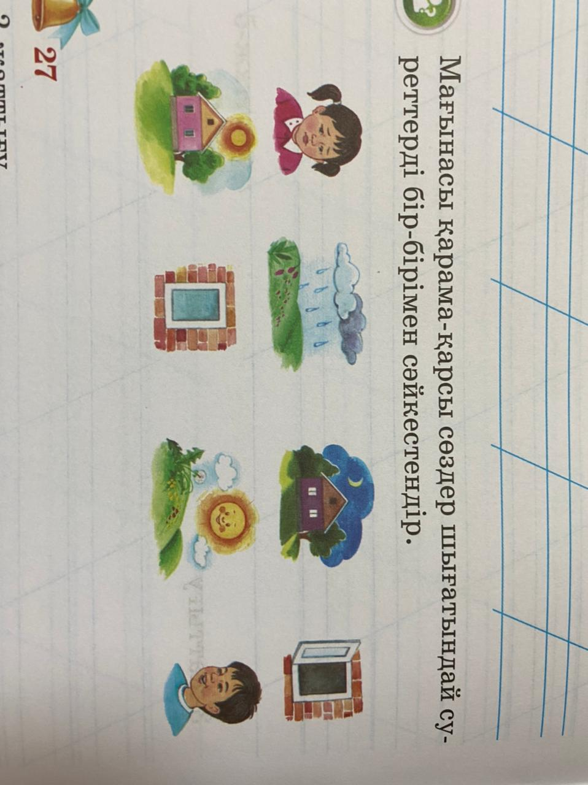
Дескриптор
Мағынасы қарама-қарсы суреттерді сәйкестендіреді.
Мағынасы қарама-қарсы сөздер шығатындай суреттерді бір-бірімен сәйкестендір.

Slide 11

Өзіндік жұмыс
Берілген сөздерді басқа қандай сөзбен алмастырып
айтуға болады?
Ірі
Алып
Сирек

Slide 12


Кері байланыс
Сабақ түсінікті болды ма?
Сұрақтар бар ма?

